Slide 1
Rundown dan Denah Tempat duduk Penerimaan Mahasiswa Baru ITB 2014
© TIM PROTOKOLER ITB

Slide 2
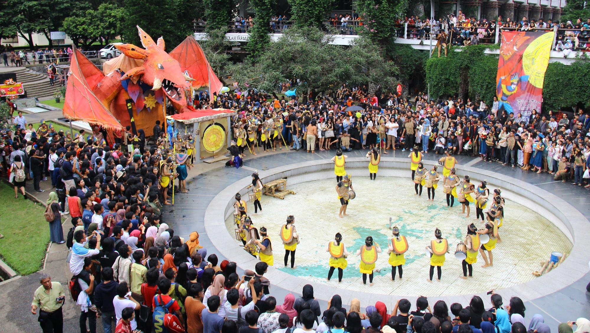
Waktu UMUM
PELAKSANAAN
GLADI SIDANG TERBUKA PMB
> Peserta: Sabtu, 9 Agustus 2014, Pukul 08.00 – 10.00
SIDANG TERBUKA PMB
> Senin, 11 Agustus 2014, Pukul 08.55 – 11.10
(Pintu dibuka pukul 08.00)

Slide 3
RUNDOWN Acara SENIN, 11 Agustus 2014
07:00 Persiapan panitia 09:38 Lagu Bagimu Negri oleh PSM-ITB
07:30 Mahasiswa baru memasuki ruangan 09:43 Pidato Rektor ITB
08:00 KPA&PSM siap 09:58 Hymne ITB
08:55 Prosesi Pimpinan, MWA, Senat Akademik, dan 10:03 Orasi ilmiah oleh Dr. Brain Yuliarto
Majelis Guru Besar ITB memasuki ruangan 10:23 Lagu selingan oleh KPA-ITB
09:00 Pembukaan sidang terbuka ITB 10:28 Penyerahan penghargaan kepada mahasiswa
09:03 Lagu Kebangsaan Indonesia Raya bernilai akademik terbaik dan mahasiswa
09:13 Mengheningkan cipta diiringi PSM-ITB berprestasi ITB 2014
09:18 Lapora Panitia Seleksi Penerimaan Mahasiswa 10:48 Lagu selingan oleh PSM-ITB
09:28 Pelantikan Mahasiswa Baru oleh Rektor ITB 10:53 Pembacaan doa
Baru 2014 11:05 Lagu syukur oleh PSM-ITB
09:33 Pengambilan janji mahasiswa baru 11:10 Penutupan sidang

Slide 4

P3K
A2
B2
DD
Guru Besar
PSM
KPA
S1
Rektor, Senat, Advisory Board
S1
FMIPA, SITH, SF, FTTM, FTI, SBM
FITB, FTSL, SAPPK, FSRD, STEI, FTMD
PINTU SB1
VIP
PINTU SB2
S3
VIP
PINTU Masuk S1
PINTU Masuk S1
S2
Internasional
S2
S2
S2
S2
PINTU B
PINTU Masuk S2 dan S3
PEMBAGIAN PINTU MASUK
VIP
PINTU UTAMA
PINTU VIP , DD, CA, SA

Slide 5
Keterangan tambahan
Acara gladi sidang PMB hanya dihadiri oleh calon mahasiswa S1
Pada hari H Sidang terbuka diperkirakan akan dihadiri oleh 5000 peserta, sehingga sabuga akan sangat penuh.
Perkiraan peserta:
S1: ~3600 Peserta
S2 dan S3: ~1500 Peserta (diperkirakan hanya akan dihadiri oleh setengah dari jumlah mahasiswa)
Pintu masuk dari peserta S1 mengikuti tempat duduk yang telah ditentukan, yaitu
Pintu SB1: SITH, SF, FSRD, FTTM, FTI, FMIPA (xxxx Orang)
Pintu SB2: FITB, FTSL, STEI, SAPPK, FTMD, SBM (xxxx Orang)

Slide 6
ADA PERTANYAAN?
CONTACT PERSON
FAISAL : 085743560409

